Slide 1

ASIGNATURA
COMUNICACIÓN Y EDUCACIÓN
Profesor: Aloima Peña Cabrera

Slide 2
Disciplina
Comunicación y desarrollo

Slide 3
Objetivos
Valorar la relación dialéctica entre sociedad, comunicación, educación y desarrollo desde una postura crítica con apego a una ética profesional que responda al modelo económico, político y social cubano.
Identificar la comunicación como dimensión esencial para el desarrollo de las comunidades y territorios a partir de las políticas públicas.

Slide 4
Criticar los procesos educomunicativos en su entorno profesional de manera consciente, con responsabilidad y compromiso para el fomento de la identidad, la cultura y la participación ciudadana en los proyectos de desarrollo.
Gestionar estratégicamente la comunicación para el desarrollo sobre una base científica investigativa que favorezca la solución y prevención de problemáticas de riesgos ante amenazas en un determinado contexto de actuación.

Slide 5
Asignaturas básicas
COMUNICACIÓN Y EDUCACIÓN
COMUNICACIÓN PARA EL DESARROLLO
COMUNICACIÓN Y AGENDAS DEL DESARROLLO

Slide 6
Líneas de investigación
Comunicación e información para el desarrollo
Esta línea de investigación atenderá los procesos comunicacionales e informacionales que tributan a las agendas del desarrollo, entre los cuáles destacan, educación, medio ambiente, salud, género, gobernabilidad, economía y ciencia.
Se entenderá el desarrollo según las conceptualizaciones críticas y humanistas más actuales, lo que significa entender la dimensión territorial y su carácter dinámico. Resultará clave la problematización en torno a la participación y la educación para la comunicación, procesos de mucha importancia para el empoderamiento ciudadano y la transformación social.

Slide 7

COMUNICACIÓN Y
EDUCACIÓN
(Asignatura)

Slide 8
OBJETIVOS DE LA ASIGNATURA
Apropiarse de la dimensión teórica en la que se enmarcan las relaciones entre comunicación, sociedad y educación.
2. Analizar las tendencias teóricas predominantes en el estudio de las relaciones entre comunicación y educación.
3. Identificar la Educomunicación como un campo de estudio que abarca diversas áreas de intervención de la praxis social tanto en espacios educativos formales como informales.
4. Explicar a partir de la teoría marxista el lugar que ocupan los procesos educativos en el desarrollo social.

Slide 9
5. Comprender la importancia de estimular la participación de los sujetos a nivel grupal, comunitario, organizacional y mediático para el desarrollo exitoso de procesos educativos.
6. Argumentar críticamente el papel de la mediación tecnológica en el desarrollo de los procesos educativos.
7. Gestionar prácticas y productos comunicativos con fines educativos, sobre las bases teóricas y metodológicas de la Pedagogía crítica o liberadora, para su aplicación en diferentes contextos de desempeño del comunicador social.
8. Valorar los aportes de las Ciencias de la Comunicación al desarrollo de los procesos educativos y en su calidad.

Slide 10
Tipos de clase que se proponen talleres seminarios clases prácticas

Slide 11
Tema 1: Educación, Comunicación y Sociedad: principales presupuestos conceptuales. Influencias entre los tres sistemas. Educación y comunicación: aportes al proceso de socialización del sujeto. Retos de la escuela como institución educativa.
Tema 2: Vínculos entre comunicación y educación vistos a través de la concepción del desarrollo. Evolución del concepto de desarrollo. Concepciones instrumentales acerca de la comunicación y la educación para el desarrollo.
Tema 3: Modelos de comunicación-educación.
Tema 4: Formación de valores. Los valores de la sociedad actual. La influencia del comunicador social en la gestión y rescate de valores que correspondan a nuestro Proyecto Social Cubano.

Slide 12
Tema 5: La propuesta político-pedagógica de la Educación Popular. Críticas de Paulo Freire a las concepciones instrumentales acerca de la comunicación y la educación. Fundamentos metodológicos y principios ético-filosóficos de la Educación Popular.
Tema VI: Educomunicación. Conceptualización y presentación de las principales áreas de intervención del campo.
La figura profesional del educomunicador: áreas de intervención, relevancia social, funciones, principios éticos
Tema VII: Antecedentes de la EP en Cuba y Latinoamérica. Comunicación en la educación y Educación y nuevas tecnologías.

Slide 13
BIBLIOGRAFÍA
Básica
Moreno Portal, Rayza. Selección de Lecturas de Educación y Comunicación. Editorial Félix Varela, La Habana, s/f.
Moreno Portal, Rayza. Tarragó Sardá, Heidy. Lecturas de Comunicación Educativa. Editorial Félix Varela, La Habana, 2015.
Romero, María Isabel y Hernández, Carmen Nora. Concepción y metodología de la educación popular. Tomo I y II. Editorial Caminos, La Habana 2004

Slide 14
Sistema de evaluación
Sistemática: talleres, seminarios, reportes de lecturas, guías de estudio
Final: Prueba Final + desempeño trabajo en equipo
Nota final =
evaluación sistemática + evaluación final

Slide 15

TEMA I:
EDUCACIÓN Y COMUNICACIÓN, PRINCIPALES PRESUPUESTOS CONCEPTUALES.
Relación comunicación–educación–desarrollo

Slide 16


La educomunicación como ciencia abarca 2 campos
Comunicación Educación
Uso de los medios Importancia del análisis como herramientas de crítico de las personas comunicación frente a los mensajes de los medios

Slide 17
Objetivo de la asignatura
Correcta educación en medios de comunicación: dominio, habilidades de las TICs
Uso de los medios en la educación.
Producción de contenidos educativos.
Competencias comunicativas.
Competencias cognitivas.

Slide 18
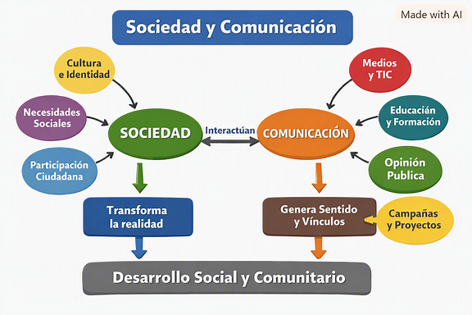
MAPA CONCEPTUAL, VINCULANDO EL EJE
SOCIEDAD–COMUNICACIÓN–EDUCACIÓN–DESARROLLO.
sociedad aporta cultura, identidad, necesidades sociales, participación ciudadana y dinámicas políticas.
Comunicación: responde con medios, TIC, educación, opinión pública y campañas.
Relación central: ambos interactúan y generan transformación social.
Resultado final: el vínculo produce desarrollo social y comunitario.

Slide 19
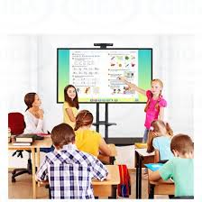
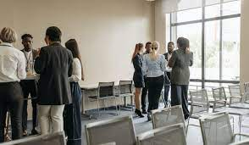
CONSTRUCCIÓN
DECONSTRUCCIÓN
EDUCACIÓN MEDIÁTICA
(modelo anglosajón)
Manejo de las tecnologías y su aplicación en el campo educativo
Relación
educación comunicación
educación transformadora
diálogo crítico.
EDUCACIÓN DIALÓGICA EMANCIPADORA
(modelo latinoamericano)
Concepciones sociales educativas y comunicativas. Unión entre el pensamiento comunicacional latinoamericano y la educación popular.

Slide 20

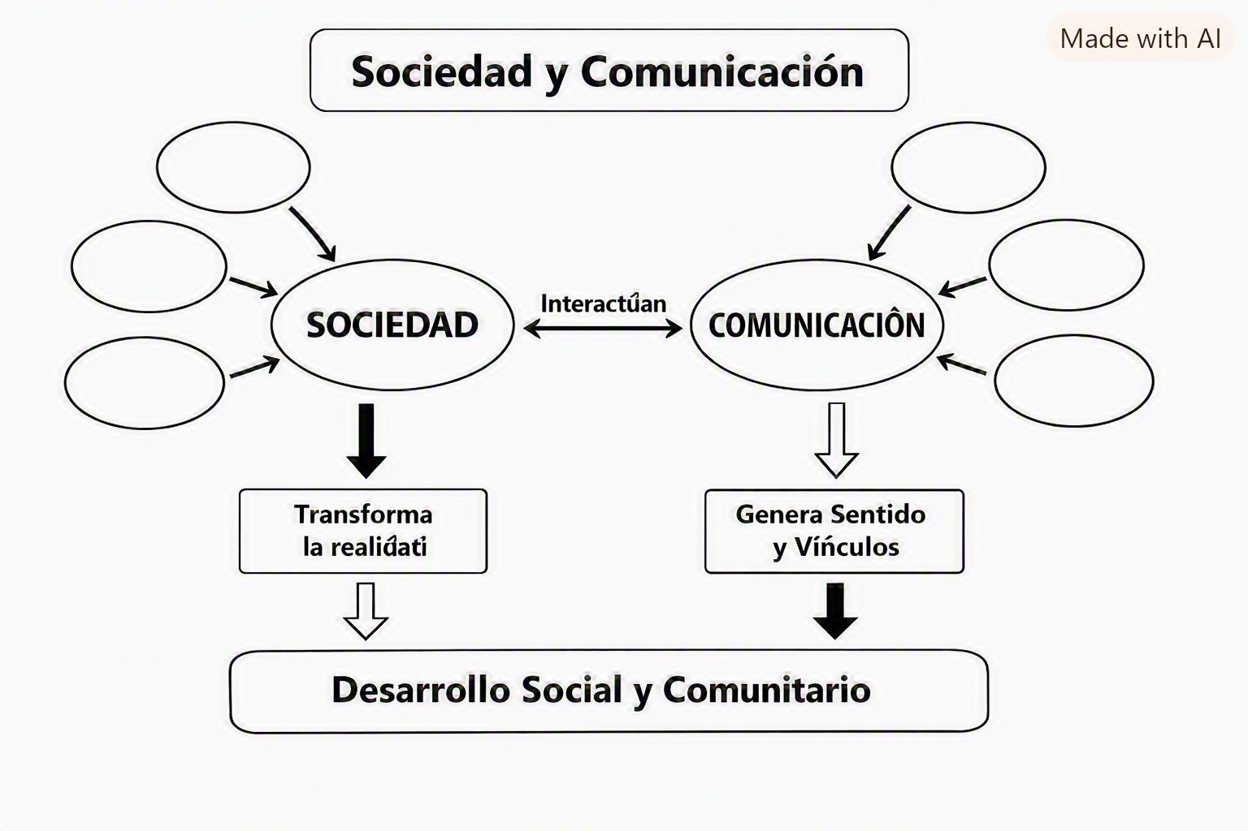
eJERCICIO: identifiquen y escriban ejemplos concretos de cómo la sociedad y la comunicación interactúan.
Completen los círculos vacíos con conceptos o ejemplos locales (por ejemplo, “participación ciudadana”, “campañas de salud”, “educación ambiental” “Educación vial”
En los recuadros inferiores, deben redactar brevemente cómo la comunicación transforma la realidad y genera sentido y vínculos.

Slide 21
Estudio Independiente revisar materiales básicos sobre educación ambiental y campañas de comunicación en Cuba (ej. campañas de ahorro energético, reciclaje, prevención del dengue). a) ¿qué problemas ambientales afectan más a tu comunidad? b) ¿Qué acciones comunicativas se han realizado para enfrentarlos? c) ¿Qué resultados observas en la participación ciudadana?
d) Construye un esquema que relacione: sociedad – comunicación – educación – medio ambiente.
Incluir ejemplos locales (reciclaje, ahorro energético, reforestación, campañas de salud ambiental).
  e) ¿Cómo puede un comunicador social contribuir a la educación ambiental en su comunidad?. Proponer una acción concreta que se pueda implementar en su municipio.

